Slide 1
FUNDAMENTOS DE PROGRAMACIÓN
SEMANA 11: ARREGLOS DE DATOS I

Slide 2
LOGRO DE APRENDIZAJE
Entender la finalidad de usar arreglos para datos almacenados.
Resolver ejercicios utilizando vectores o Listas, realizando un análisis exhaustivo y rápido.
Utilizar los programas: Pseint y Phyton, para dar solución a los problemas.

Slide 3
CONTENIDO
¿Qué es un Vector?
Escritura y característica de los vectores
Construcción de arreglos unidimensionales (vector)

Slide 4
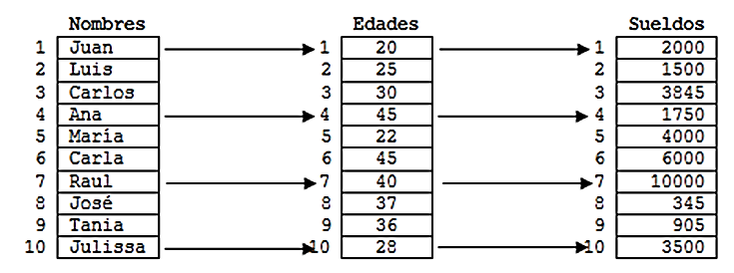
Para analizar
¿Cómo interpretas estos datos?

Slide 5
Imagínate que guardas 10 libros en una caja y queda llena
¿Los Libros estarán ubicados en un posición?
¿Se podrá ingresar otro libro más?

Slide 6
¿QUÉ ES UN ARREGLO?
Conjuntos de datos de un mismo tipo que se almacenan temporalmente en la memoria.
EJEMPLOS:
Supongamos que nos enfrentamos a un problema como este: Una empresa que cuenta con 150 empleados, desea establecer una estadística sobre los salarios de sus empleados, y quiere saber cuál es el salario promedio, y también cuántos de sus empleados gana entre 1500 y 2500.

Slide 7
TIPOS DE ARREGLOS
UNIDIMENSIONAL (VECTOR)
BIDIMENSIONAL (MATRIZ)
TRES A MAS DIMENSIONES
FILA /COLUMNA
TABLA

Slide 8
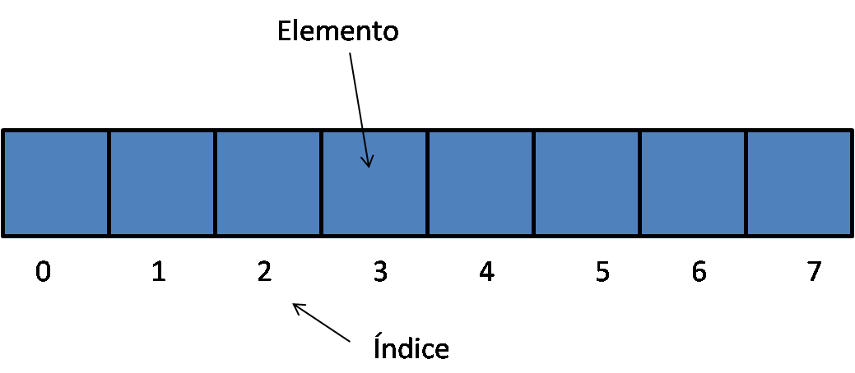
REPRESENTACIÓN GRÁFICA DE UN VECTOR

Slide 9
DECLARACIÓN DE UN VECTOR: Pseint
Dimensión vector(5) :
Donde:
vector(0)=5
vector(1)=50
vector(2)=100
vector(3)=1
vector(4)=22
5 | 50 | 100 | 1 | 22

Slide 10
Sintaxis: Ingresar y mostrar datos en un vector
Considerando un vector (v) de n elementos:
Ingresar datos:
para i=0 hasta n-1
imprimir “Ingrese el valor” , i+1, “:”
leer v(i)
finpara
Mostrar datos:
para i=0 hasta n-1
imprimir “valor” , i+1, “:”, v(i)
finpara

Slide 11
Ejemplo 1: Hacer un algoritmo que registre 20 números en un arreglo de una dimensión y muestre posteriormente los elementos que ocupan posiciones impares.
Pseint
Proceso sin_titulo
dimension a(20)
definir x Como Entero
x=0
mientras (x<=19)
imprimir "Ingrese valor ", x+1,":"
leer a(x)
x=x+1
FinMientras
x=0
mientras (x<=19)
imprimir "posicion impar: ", x+1,":" ,a(x)
x=x+2
FinMientras
FinProceso

Slide 12
Ejemplo 2: Hacer un algoritmo que registre 50 números en un array de una dimensión y muestre posteriormente los elementos que son números múltiplos de 3
Pseint
Proceso sin_titulo
Dimension V(50)
definir i Como Entero
para i=0 hasta 49
imprimir "Ingrese el valor ", i+1,":"
leer v(i)
FinPara
imprimir "Los valores que son múltiplos de 3 son:"
para i=0 hasta 49
si v(i) % 3=0 entonces
imprimir v(i)
FinSi
FinPara
FinProceso

Slide 13
Ejemplo 3: Crear 2 vectores que almacene 10 números. Luego crear un tercer vector que se obtiene del producto del vector 1 y vector 2 respectivamente de acuerdo a lo siguiente: al multiplicar el primer valor del vector 1 y el último valor del vector 2 da como resultado el primer valor del vector 3 ;y así sucesivamente hasta multiplicar el último valor del vector 1 con el primer valor del vector2 obteniendo el último valor del vector 3.
Pseint
Proceso sin_titulo
Dimension a(10),b(10),c(10)
definir i Como Entero
imprimir "Ingresar los valores del vector A:"
para i=0 hasta 9
imprimir "Valor ", i+1,":"
leer a(i)
FinPara
imprimir "Ingresar los valores del vector B:"
para i=0 hasta 9
imprimir "Valor ", i+1,":"
leer b(i)
FinPara
imprimir "Los valores del vector C son:"
para i=0 hasta 9
c(i)=a(i)*b(9-i)
imprimir "valor ", i+1,":",c(i)
FinPara
FinProceso

Slide 14
LISTAS: PHYTON
DEFINICIÓN:
Las listas son conjuntos ordenados de elementos (números, cadenas, listas, etc). Las listas se delimitan por corchetes ([ ]) y los elementos se separan por comas.
Lo especial de las listas en Python es que nos permiten almacenar cualquier tipo de valor como enteros, cadenas y hasta otras funciones.

Slide 15
EJEMPLOS:
primos = [2, 3, 5, 7, 11, 13]
diasLaborables = ["Lunes", "Martes", "Miércoles", "Jueves", "Viernes"]
fecha = ["Lunes", 27, "Octubre", 1997]
lista = [1, 2.5, 'DevCode', [5,6] ,4]

Slide 16
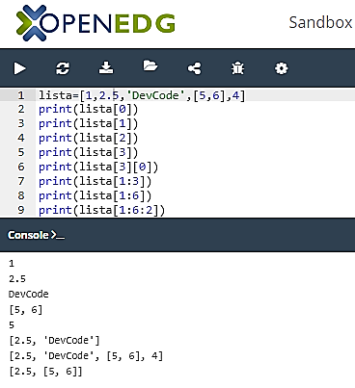
Para acceder a estos datos podemos hacer mediante un índice.
Ejemplos:

Slide 17
Métodos mas usados de las listas: lista=[2.5,’DevCode’,1.2,5]
Append()
Este método nos permite agregar nuevos elementos a una lista.
lista.append(10)
print(lista), resultado: [2.5, 'DevCode', 1.2, 5, 10]
lista.append([2.5])
print(lista), resultado: [2.5, 'DevCode', 1.2, 5, [2.5]]
Extend()
Extend también nos permite agregar elementos dentro de una lista, pero a diferencia de append al momento de agregar una lista, cada elemento de esta lista se agrega como un elemento más dentro de la otra lista.
lista.extend([2,5])
print(lista), resultado: [2.5, 'DevCode', 1.2, 5, 2.5]
Remove()
El método remove va a remover un elemento que se le pase como parámetro de la lista a donde se le esté aplicando.
lista.remove(2.5)
print(lista), resultado: [ 'DevCode', 1.2, 5]

Slide 18
Index()
Index devuelve el número de indice del elemento que le pasemos por parámetro.
print(lista.index('DevCode')) , resultado: 1
Count()
Para saber cuántas veces un elemento de una lista se repite podemos utilizar el método count().
print(lista.count(5)) ,resultado: 1
Reverse()
También podemos invertir los elementos de una lista.
lista.reverse()
print(lista), resultado: [5, 1.2, 'DevCode', 2.5]

Slide 19
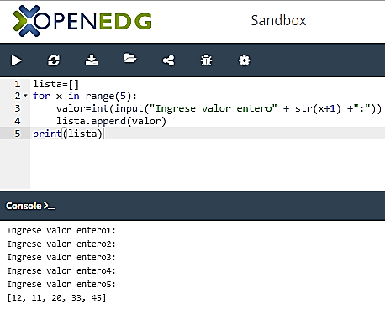
EJERCICIOS EN PHYTON
EJERCICIO 1:
Definir una lista vacía y luego solicitar la carga de 5 enteros por teclado y añadirlos a la lista. Imprimir la lista generada.
lista=[]
for x in range(5):
valor=int(input("Ingrese valor entero" + str(x+1) +":"))
lista.append(valor)
print(lista)

Slide 20
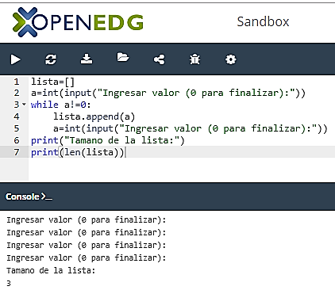
EJERCICIO 2: Realizar la carga de valores enteros por teclado, almacenarlos en una lista. Finalizar la carga de enteros al ingresar el cero. Mostrar finalmente el tamaño de la lista.
lista=[]
a=int(input("Ingresar valor (0 para finalizar):"))
while a!=0:
lista.append(a)
a=int(input("Ingresar valor (0 para finalizar):"))
print("Tamano de la lista:")
print(len(lista))

Slide 21
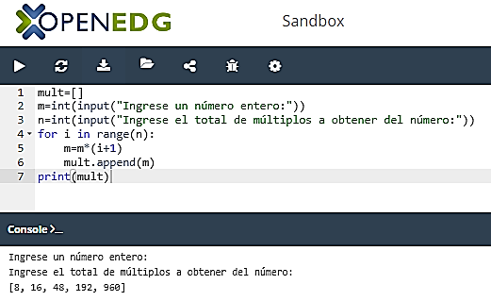
EJERCICIO 3:Crear una lista que almacene n múltiplos de un número entero, muestre los valores de la lista.
mult=[]
m=int(input("Ingrese un número entero:"))
n=int(input("Ingrese el total de múltiplos a obtener del número:"))
for i in range(n):
m=m*(i+1)
mult.append(m)
print(mult)

Slide 22
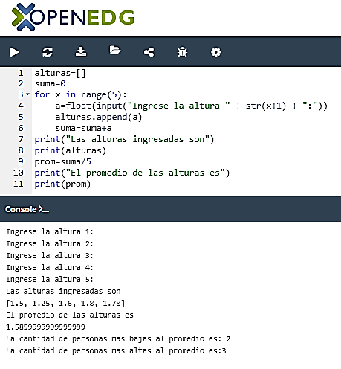
EJERCICIO 4: Ingresar por teclado y almacenar en una lista las alturas de 5 personas (metros). Obtener el promedio de las mismas. Contar cuántas personas son más altas que el promedio y cuántas más bajas.
alturas=[]
suma=0
for x in range(5):
a=float(input("Ingrese la altura " + str(x+1) + ":"))
alturas.append(a)
suma=suma+a
print("Las alturas ingresadas son")
print(alturas)
prom=suma/5
print("El promedio de las alturas es")
print(prom)
alt=0
baj=0
for x in range(5):
if alturas[x]>prom:
alt=alt+1
else:
if alturas[x]<prom:
baj=baj+1
print("La cantidad de personas mas bajas al promedio es: " + str(baj))
print("La cantidad de personas mas altas al promedio es:" + str(alt))

Slide 23
EJERCICIOS: Analizar los siguientes casos, y decir que datos de salida se obtiene
CASO 1:
CASO 2:
nombre = "María"
edad = 25
lista = [nombre, edad]
print(lista)
lista1 = [10, 20, 30, 40]
lista2 = [30, 20]
lista = lista1 + lista2 + lista1
print(lista)

Slide 24
CASO 3:
letras = ["A", "B", "C", "D", "E", "F", "G", "H"]
del letras[100:200]
print(letras)

Slide 25
CASO 4:
CASO 5:
letras = ["A", "B", "C"]
print(letras)
for i in range(len(letras)):
letras[i] = "X"
print(letras)
per_autoriz = ["Alberto", "Carmen"]
nom = input("Dígame su nombre: ")
if nom in per_autoriz:
print("Está autorizado")
else:
print("No está autorizado")

Slide 26
EJERCICIOS PROPUESTOS
Se tiene un vector(Lista) de 50 elementos de tipo entero, calcular el mayor y menor elemento e indicar cuál es la posición que ocupa el número en el vector respectivamente.
Se pide ingresar n caracteres a un vector(Lista) de tipo carácter , muestre el total de cada vocal y consonantes respectivamente.
Teniendo en cuenta un Lista con notas finales de tipo real , realice el ingreso de notas e indique el promedio de dicho vector.
Se tiene un Lista de n elementos de tipo entero con números al azar entre 1……..10, indique cuántas veces se repite cada número en el vector.
se tiene un Lista de n elementos , visualice cuántos pares e impares hay en el vector.
Se tiene un Lista donde se almacena las ventas mensuales de una empresa. visualice:
El mes que es dieron las ventas máximas
¿a cuánto ascendieron las ventas máximas?
El total de las ventas
El promedio de ventas

